Slide 1
Муниципальное бюджетное дошкольное образовательное учреждение «Колосок»
«Патриотическое воспитание в детском саду»
Шумилова Марина Александровна,
Горбунова Елена Валентиновна

Slide 2
Патриотизм в современных условиях – это с одной стороны преданность Родине, а с другой – сохранение культурной самобытности народа. Любовь маленького ребенка-дошкольника к Родине начинается с отношения к самым близким людям – отцу, матери, дедушке, бабушке, своему селу, улице, дому, в котором он живет, к детскому саду. Исторические знания важны для формирования гражданской позиции растущего человека, воспитания любви к «малой» Родине, гордости за людей, трудами и талантами которых славна она.

Slide 4
Взаимодействие с учреждениями социума
МБДОУ «Колосок»
Андреевская СОШ
Библиотека
Краеведческие музеи
Андреевский ДК

Slide 5
Тематическая неделя «Наша Родина - Россия»
Цель: Углубить и систематизировать представления детей о Родине – России,
– закрепить знания детей о государственной символике России (герб, флаг)
– продолжать учить детей находить на карте границы России, город, район.
– обогатить словарный запас у дошкольников по данной теме;
– развивать диалогическую речь у дошкольника, умение слушать своих товарищей; учить отвечать на вопросы предложениями.
– продолжать учить детей самостоятельно и последовательно составлять описательные рассказы о стране которой мы живем, используя накопленные знания;
– продолжать воспитывать у детей патриотические чувства к Родине;
– формировать чувство любви и гордости к своей малой Родине.

Slide 6
Встреча с библиотекарем Андреевской библиотеки Стати Людмилой Владимировной
Развлечение
«Россия - Родина моя»
Встреча с главой Андреевского сельского поселения
Кочневой Ольгой Михайловной

Slide 7
Тематическая неделя: «День Победы».
Цель: Создать условия для восприятия целостной картины самой кровопролитной и страшной из войн в истории человечества.
Формировать гражданственность, чувство любви и гордости к Родине на основе изучения военной истории Отечества. Воспитывать защитников своей страны, стремление быть смелым и отважным.
Развивать способности в восприятии и анализе литературных произведений, живописи, музыки, театра, кино, архитектуры. Учить выражать свои чувства, обогащать словарный запас.
Прививать любовь к песням военных лет.
Углубить знания детей о Российской армии, познакомить с традициями празднования Дня Победы .

Slide 8
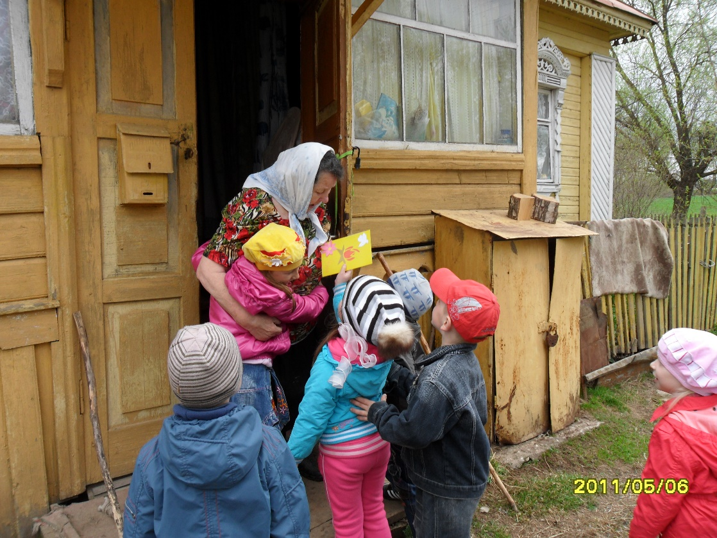
Встречи с тружениками тыла

Slide 9
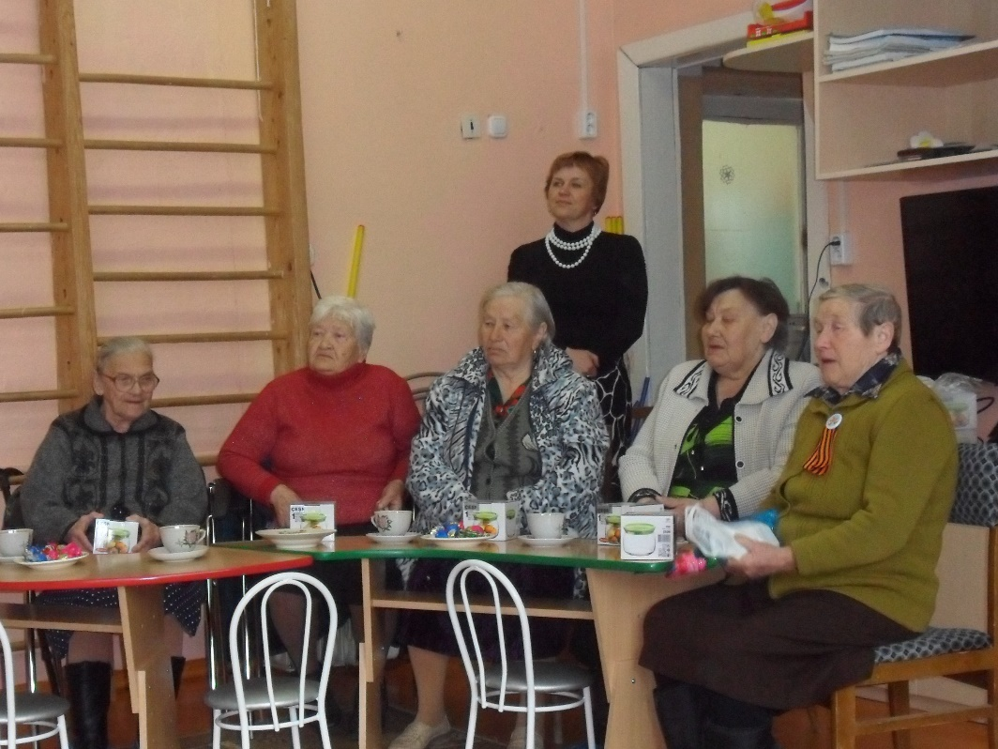

Slide 10
Тематическая неделя: « Хлеб –всему голова.» Цель: Воспитывать бережное отношение к хлебу, уважение к труду людей, выращивающих хлеб. Развивать внимание, память, речевую активность, восприятие. Формировать представления о том пути, который проходит хлеб, чтобы появиться у нас на столе. Формировать представления о разнообразии хлебобулочных изделий. Формировать представления о профессиях людей, которые выращивают и производят хлеб. Итоговое мероприятие – праздник «Слава хлебу на земле!»

Slide 11
Тематическая неделя «Наша армия родная»
Цель: Продолжать знакомить детей с праздником 23 февраля.
Дать детям начальное представление об армии, о родах войск, воспитывать уважение к защитникам Отечества.
Познакомить детей с некоторыми военными профессиями (моряки, танкисты, летчики, пограничники)
Показать способы рисования человека в военной форме, выполнять сюжетную аппликацию.
Развивать связную речь.

Slide 12
ЭКСКУРСИИ В КРАЕВЕДЧЕСКИЕ МУЗЕИ
Цель:
Дать знания, что музей – хранитель подлинных памятников материальной и духовной культуры нашего народа.
Расширить и углубить знания об истории родного края.
Воспитать чувство гордости за свой край, стремление хранить и приумножать его историю.
Воспитывать гордость за свой талантливый народ.

Slide 13
Большое место в приобщении детей к народной культуре должны занимать народные праздники и традиции.
Цель:
Формирование патриотических чувств.
Поддержание интереса к национальным традициям.
Приобщение детей к культуре и традициям русского народа.

Slide 14
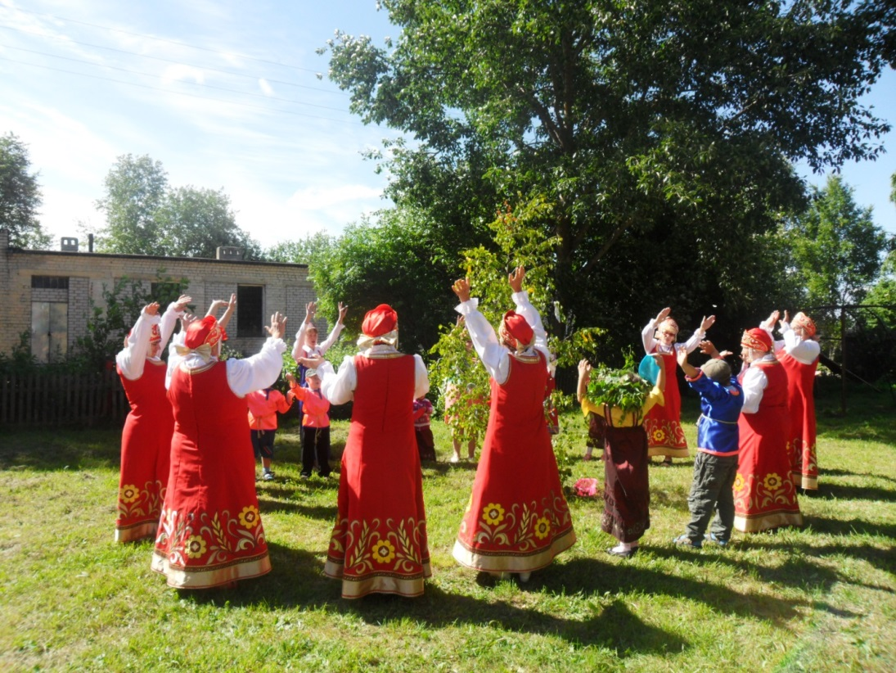

Slide 15
«Знакомство с историей п. Борисоглебский и памятниками,
расположенными на его территории»
Руководители проекта: Шумилова Марина Александровна,
Горбунова Елена Валентиновна.
Образовательное учреждение: МБДОУ "Колосок"
Тема проекта: "История земли Борисоглебской"
Типология проекта: групповой.
Категория: дошкольники 4-6 лет.
Продолжительность: краткосрочный (1 неделя)
Участники проекта: дети, воспитатели группы.
Образовательные цели:
1.Способствовать развитию познавательных способностей (память, внимание).
2. Развитие коммуникативных и нравственных качеств.
Развивающие цели:
1.Способствовать развитию творческого воображения и мышления.
2.Способствовать формированию навыков исследовательской
деятельности, развитию познавательной активности,
самостоятельности.
Воспитательные цели:
1.Способствовать восстановлению прерванных духовных связей,
возрастающих в наше время.

Slide 16
ПРОЕКТ
«Люблю берёзку русскую»
Цель:
Знакомство с березой как символом России.
Задачи:
Дать представление о самом почитаемом дереве в России – берёзе;
Рассказать о значении березы в жизни человека: оздоровительном, эстетическом, хозяйственном; о её взаимосвязи с окружающей средой;
Познакомить со стихами, песнями, загадками и картинами о берёзе;
Развивать у детей познавательную активность, активизировать и обогащать их словарь;
Воспитывать любовь к русской берёзке, бережное отношения к ней.
Учить создавать красоту своими руками.
Помочь детям осмыслить, что берёза – символ Родины, России, один из главных образов народного творчества.

Slide 17
РУКОВОДИТЕЛИ ПРОЕКТА: Шумилова Марина Александровна, Горбунова Елена Валентиновна.
ОБРАЗОВАТЕЛЬНОЕ УЧЕРЕЖДЕНИЕ: МБДОУ "Колосок"
ТЕМА ПРОЕКТА: Русская берёза
ТИПОЛОГИЯ ПРОЕКТА: групповой.
КАТЕГОРИЯ: дошкольники 4-6 лет.
ПРОДОЛЖИТЕЛЬНОСТЬ ПРОЕКТА: краткосрочный (2 недели)
УЧАСТНИКИ ПРОЕКТА: дети, воспитатели группы, родители.

Slide 18
Важным в нашей работе является общение детей с окружающим социумом. Стали традиционными встречи с уважаемыми людьми села, ветеранами труда, народными умельцами.
Встреча с вышивальщицей
Голубевой Софьей Васильевной
Встреча с мастером по плетению корзин Шишкиным Владимиром Ивановичем

Slide 19
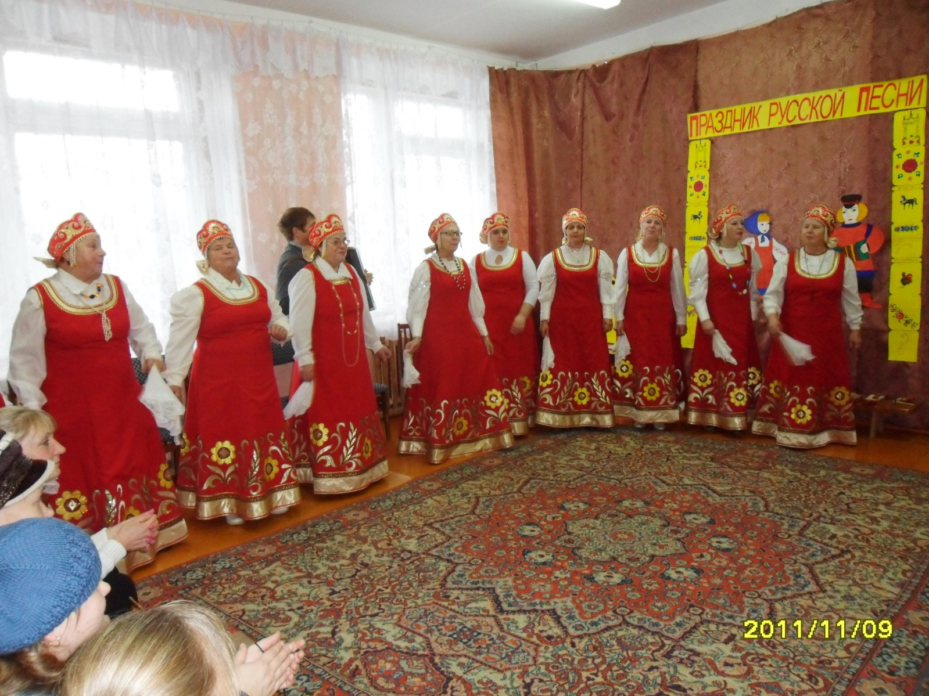

Slide 20
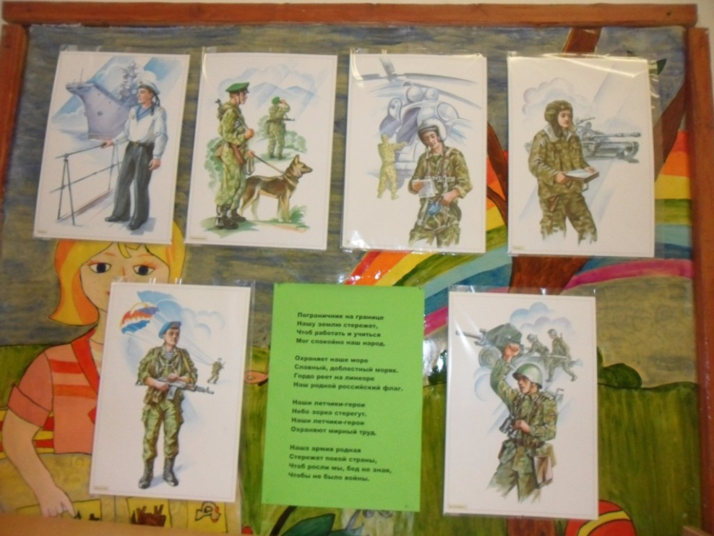
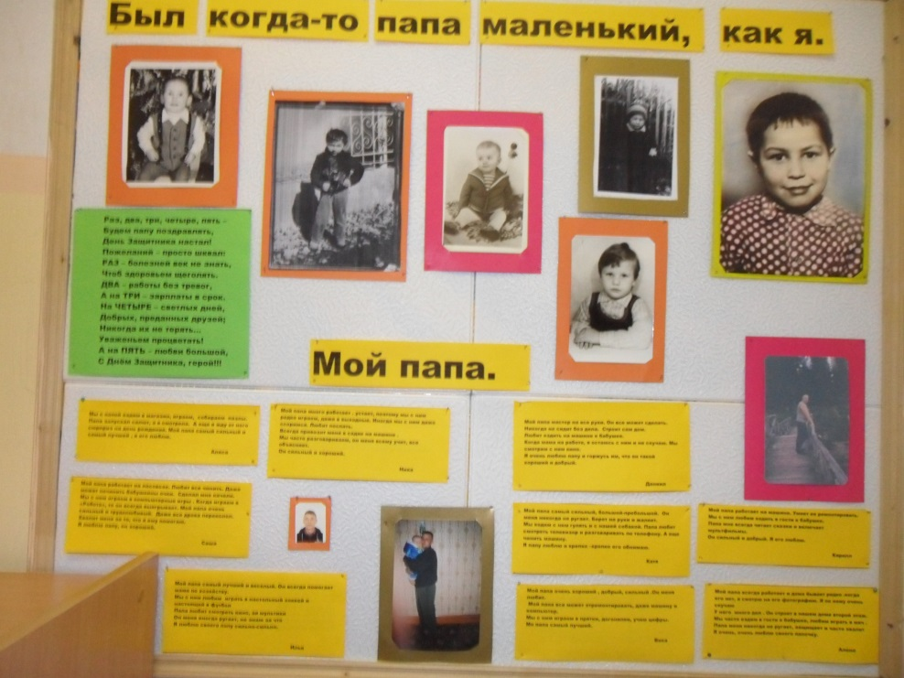
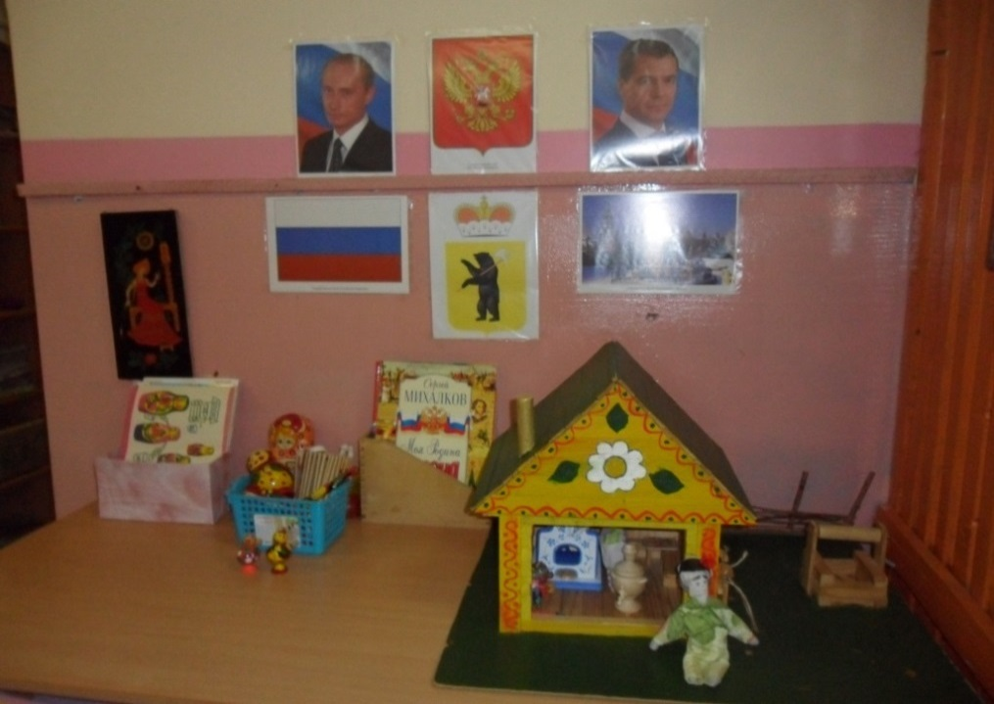
Уголки патриотического воспитания

Slide 21
Мероприятия, посвященные 70-летию Победы в Великой Отечественной Войне 1941–1945.
Проведение с детьми тематических занятий, бесед о Великой Отечественной войне 1941-1945 годов.
Проведение совместной акции с родителями
«Они защитили край родной!»
(подбор материала и составление презентаций , альбомов родителями совместно с воспитанниками о родственниках, соседях, знакомых воевавших в годы ВОВ)

Slide 22
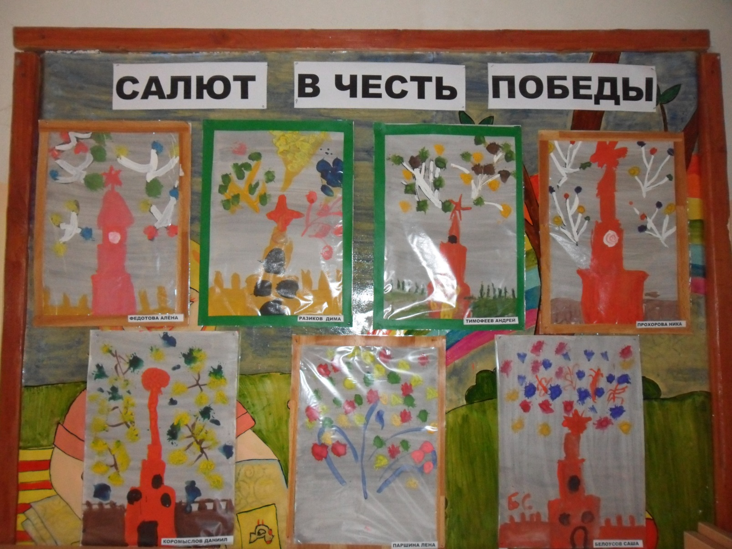
Выставка детских работ «Салют в честь праздника Победы»

Slide 24
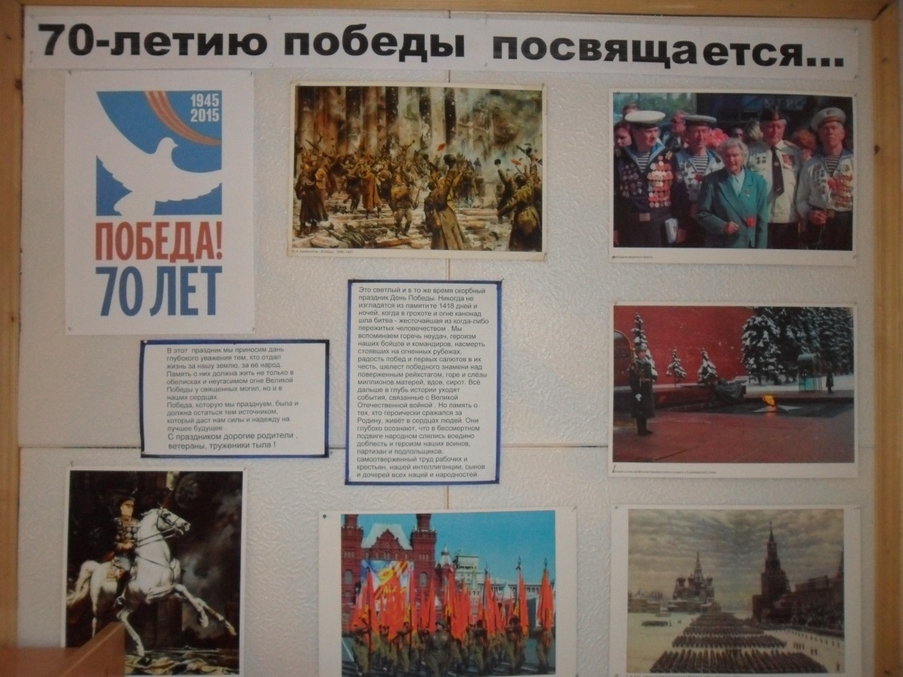
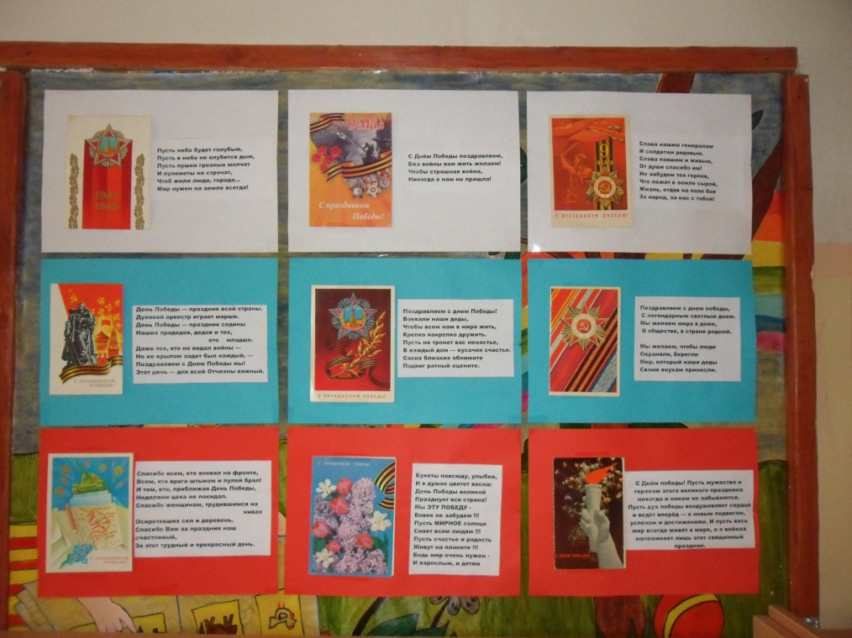
Создание в группе уголка «70- летию Победы посвящается…»

Slide 25
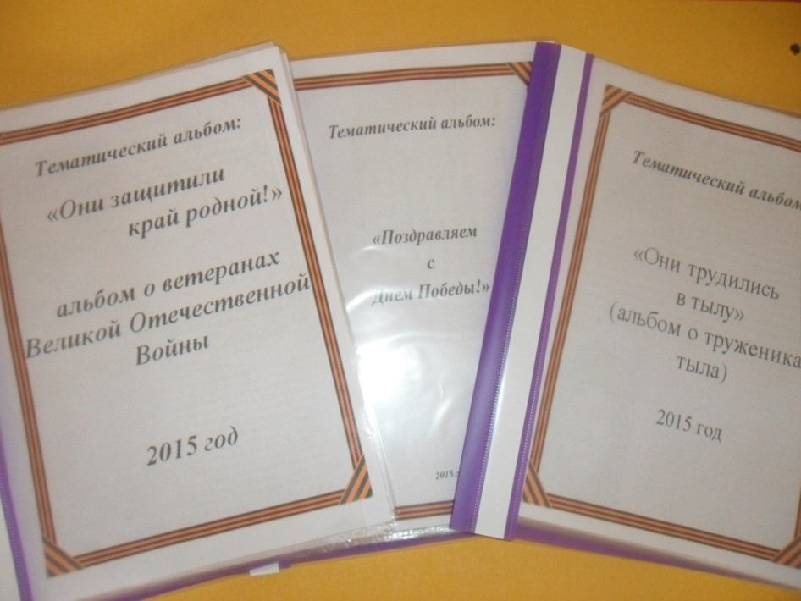
Оформление тематических альбомов:
«Поздравляем с Днем Победы!»
«Страницы истории
Великой Отечественной Войны»
«Они защитили край родной!»
(альбом о ветеранах ВОВ)
«Они трудились в тылу»
(альбом о тружениках тыла)

Slide 26
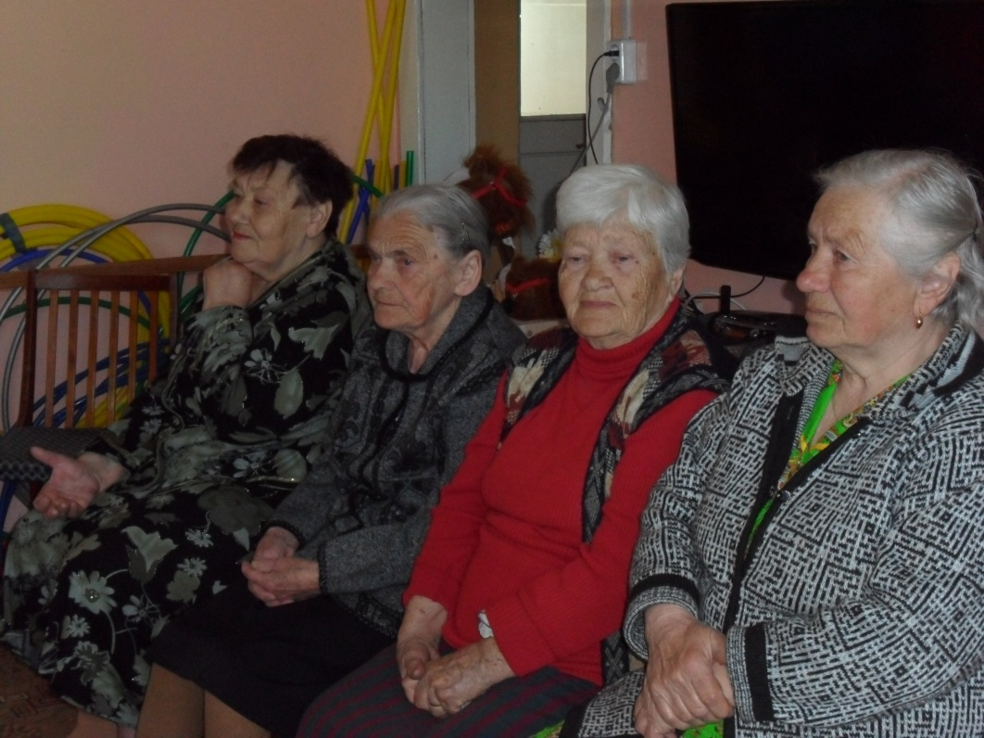
Проведение праздничного утренника, посвященного Дню Победы в Великой Отечественной войне.

